Slide 1










Introduction
ASSISTANT PÉDAGOGIQUE SOCRATIQUE EN CYBERSÉCURITÉ :
Contexte Général
Analyse & Conception
Technologies & Réalisation
Réalisé par :
Encadrants :
:
ETTOUHAMI Zakaria
M. Philippe Velasques
Conclusion
Notes:
Mon projet porte sur l’intégration de l’intelligence artificielle dans la plateforme de supervision Zabbix. L’idée est de rendre Zabbix plus intelligent : non seulement détecter les incidents, mais aussi automatiser les actions correctives

Slide 2
Plan
Introduction
Contexte Général
Analyse & Conception
Déploiement & Evaluation
Conclusion
2

Slide 3

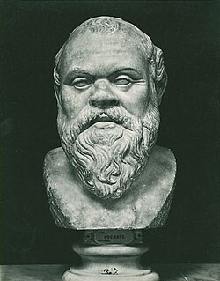

1959
2018
2024
Création de CSC par Roy Nutt et Fletcher Jones
Scission de la filiale dédiée au secteur public américain, qui devient Perspecta
Nomination de Raul Fernandez en tant que PDG
Introduction
Contexte Général
Analyse & Conception
Technologies & Réalisation
Conclusion
1.1. Dialogue Socratique
« Je sais que je ne sais rien. »
– Socrate
3
2017
2019
Fusion de CSC avec la division Enterprise Services de HPE pour former DXC Technology
Acquisition de Luxoft, entreprise suisse spécialisée dans le développement logiciel

Slide 4











Introduction
Contexte Général
Analyse & Conception
Déploiement & Evaluation
Conclusion
1.3. Domaines d’activités
1.2. Historique de l’IA
Cloud & Infrastructure
Migration vers le cloud, gestion des infrastructures hybrides.
Consulting & Engineering Services
1997
2020
2023
01
Conseil en transformation numérique, ingénierie logicielle.
02
Applications d'entreprise
Intégration de solutions SAP, Oracle, Microsoft, ServiceNow.
Sécurité
03
Cybersécurité, gestion des identités numériques.
Modern Workplace
04
2017
2022
·Solutions pour le travail collaboratif et la gestion des appareils.
Insurance Software & BPS
05
IBM Deep Blue bat Kasparov:
démonstration de la supériorité IA
Paper "Attention is All You Need" → naissance des Transformers et des LLM modernes
GPT-3 → les étudiants commencent à l'utiliser pour leurs devoirs
ChatGPT → adoption massive en éducation, débat mondial sur la tricherie vs l'apprentissage
Khanmigo (Khan Academy) → premier tuteur officiel IA grand public,
Solutions pour le secteur de l'assurance, externalisation des processus métier.
06
4

Slide 5
Introduction
Contexte Général
Analyse & Conception
Déploiement & Evaluation
Conclusion
1.3. Type d’enseignement
Socratique
1959
2018
2024
01
Basée sur le questionnement guidée -> construire les connaissances.
02
Transmissive
L’enseignant transmet directement le savoir (Cours Magistral).
Par Problème
03
Les apprenants résolvent des problèmes concrets pour apprendre.
Socioconstructive
04
2017
2019
l’apprentissage par interaction avec les autres.
Constructiviste
05
L’apprenant construit ses connaissances par lui-même.
Nomination de Raul Fernandez en tant que PDG
06
Par compètences
le développement de compétences pratiques (savoir faire, TP)
5

Slide 6




Introduction
Contexte Général
Analyse & Conception
Déploiement & Evaluation
Conclusion
2.1. Problématique
Comment concevoir un assistant pédagogique intelligent capable de guider les étudiants en cybersécurité par le questionnement socratique, tout en s'adaptant dynamiquement à leur niveau de compréhension ?
6
Notes:
C’est à partir de ce constat qu’est née la problématique suivante

Slide 7

Introduction
Contexte Général
Analyse & Conception
Déploiement & Evaluation
Conclusion
2.2. Objectifs du projet
Concevoir un pipeline optimisé
Personnaliser l'apprentissage selon le niveau de chaque étudiant
Stimuler le raisonnement critique des étudiants en cybersécurité
Déployer une interface intuitive et accessible pour les étudiants
7
Notes:
L'objectif principal est de ne jamais donner la réponse directement — CyberSocrate guide l'étudiant à construire lui-même ses connaissances à travers une série de questions progressives adaptées à son niveau.

Slide 8











Introduction
Contexte Général
Analyse & Conception
Déploiement & Evaluation
Conclusion
2.3. Besoins fonctionnels
  Questionnement Socratique
01
  Calibration du Niveau
02
  Pipeline RAG
03
  Gamification
04
  Performance
  Fiabilité
Le système détecte automatiquement le niveau de l'étudiant via l'analyse de son vocabulaire sur 3 échanges.
Le système doit
récupérer les chunks
les plus pertinents du corpus cybersécurité pour contextualiser
chaque question
Le système doit
attribuer des points,
badges et un classement
pour motive la progression
des étudiants.
Le système doit guider l'étudiant d’une
manière progressive
sans donner
directement la réponse
  Sécurité
  Scalabilité
8

Slide 9
Introduction
Contexte Général
Analyse & Conception
Déploiement & Evaluation
Conclusion
2.4. Besoins non fonctionnels
  Performance
Générer une réponse socratique en moins de 4 secondes pour garantir une expérience fluide en temps réel.
  Fiabilité
Maintenir un comportemet socratique cohérent et stable ne jamais donner la réponse directement.
  Sécurité
  Scalabilité
Garantir la confidentialité des sessions via JWT, avec expiration automatique,
S’adapter à des environnements évolutifs.
9

Slide 10


Introduction
Contexte Général
Analyse & Conception
Déploiement & Evaluation
Conclusion
3.1. Méthodologie
Phase 2: Enrichissement des données
Phase 1: Collecte de donné
Extraction mots-clés (KeyBERT)
Génération embeddings (Sentence-BERT)
Indexation FAISS + BM25
Déploiement + Evaluation
Phase 3: Pipeline RAG
Phase 5:
API FastAPI
Query Expansion (Mistral)
Multi-Retrieval (Hybride
Search)
Cache Sémentique
Top 3 chunks
BGE Reranker
Interface React
Phase 4: Moteur Socratique
Calibration niveau étudiant
Prompt Engineering
Rôle et règles
10
Evaluation
Evaluation Pipeline RAG (RAGAS)
Evaluation des performances
Gestion de blocage
Cas spèciale
Evaluation humaine
Problème de base de données et sauvegarde

Slide 11
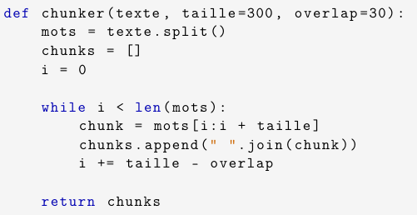


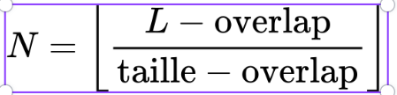
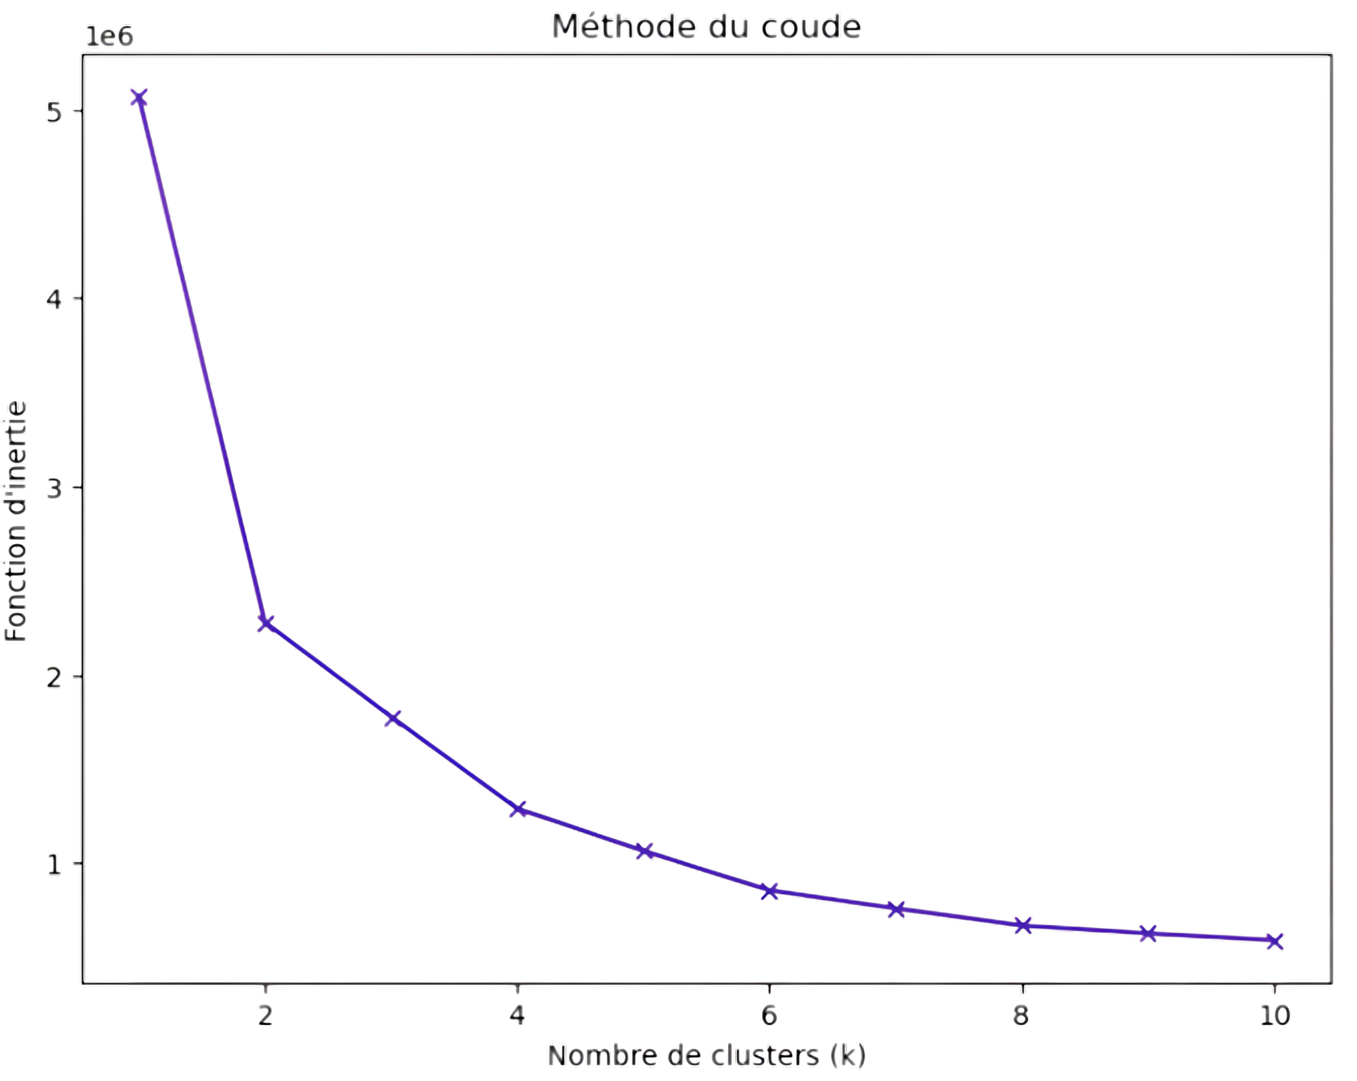
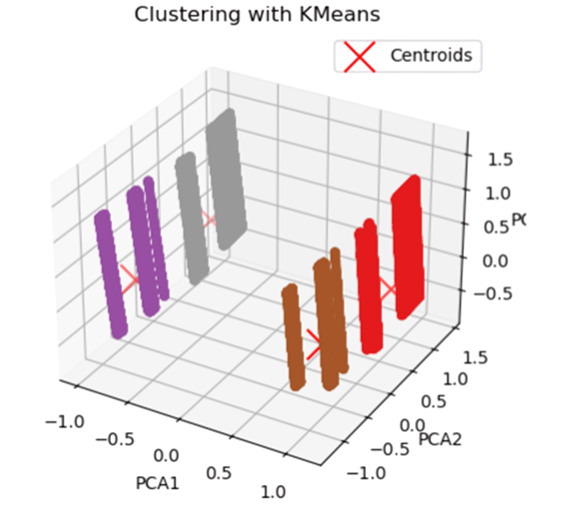
Phase 2 : Labelisation
Introduction
Contexte Général
Analyse & Conception
Déploiement & Evaluation
Conclusion
3.1. Méthodologie
Phase 1 : Collecte des données
CHUNKING
  400 Chunks
11

Slide 12


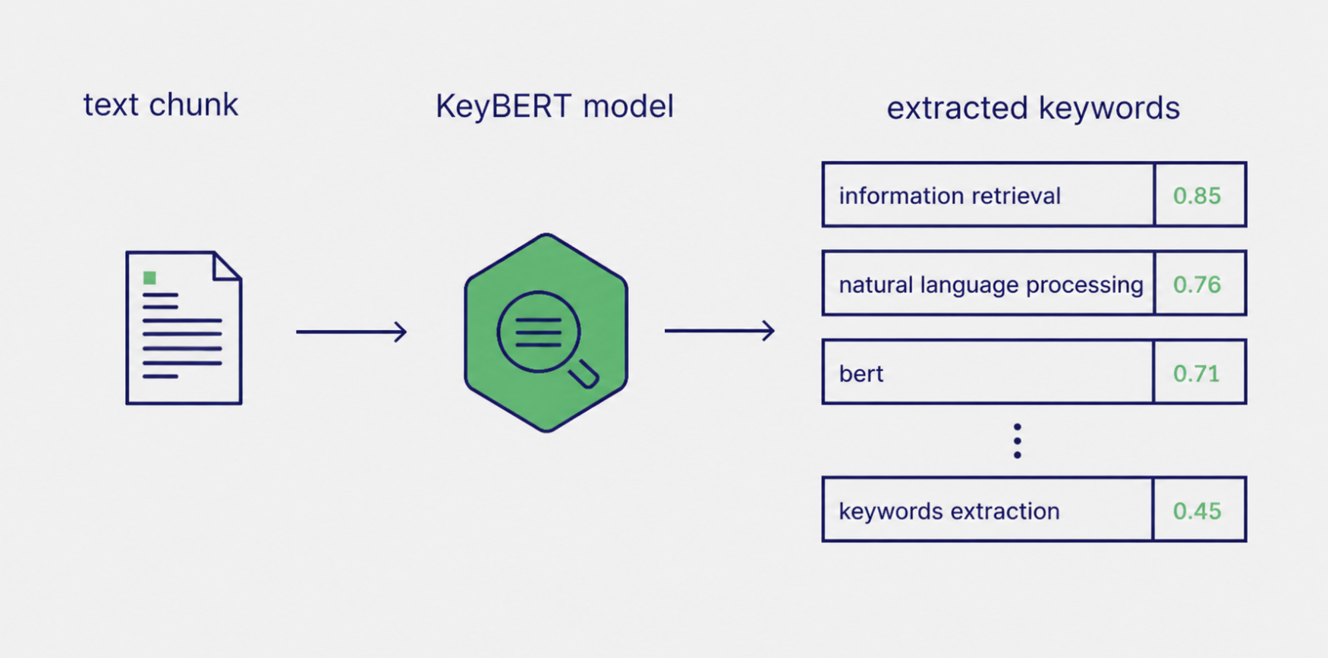
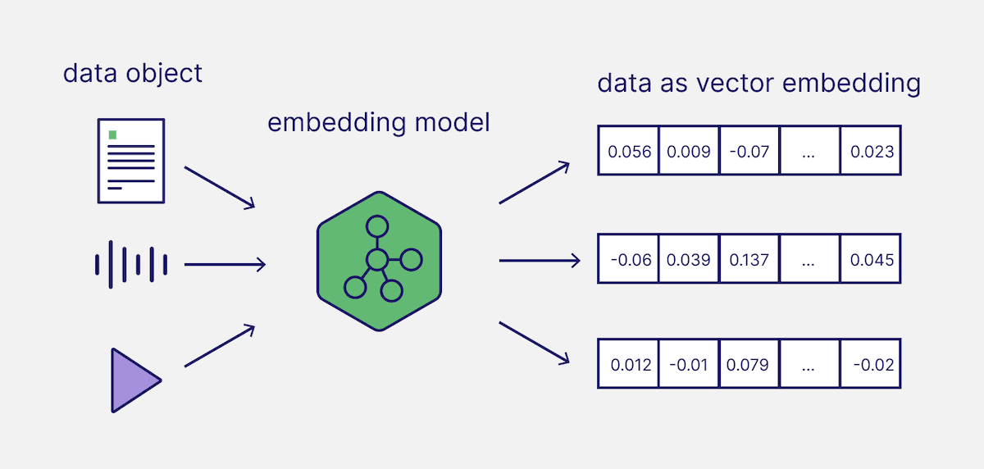


Problèmes de Ressources Système
Problèmes de Base de Données
Groupe 2
Groupe 4
Recherche Hybride
Introduction
Contexte Général
Analyse & Conception
Déploiement & Evaluation
Conclusion
3.1. Méthodologie
Phase 2 : Enrichissement
Extraction Mots clés via KEYBERT
Embedding des chunks via SBERT
Recherche Hybride
12
Recherche Hybride
Groupe 1
Groupe 3
Services et Processus Non Fonctionnels
Problèmes de Réseau et Interface

Slide 13
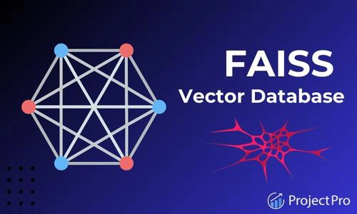



Introduction
Contexte Général
Analyse & Conception
Déploiement & Evaluation
Conclusion
3.1. Méthodologie
Phase 2 : Indexation FAISS (sémentique)
Bibliothéque open source développé par MetaIA pour faire la
recherche rapide.
IndexFlatL2
IndexFlatIP
IndexIVFFlat
-Au moment de la requête : trouve les k clusters les plus proches de q (vecteur de requête), cherche uniquement à l'intérieur
-L2 → cherche les distances minimales
-IP (Produit Scalaire) → cherche les
scores maximaux
13

Slide 14
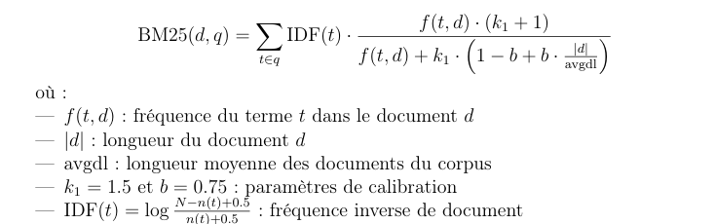

Introduction
Contexte Général
Analyse & Conception
Déploiement & Evaluation
Conclusion
3.1. Méthodologie
Phase 2 : Recherche BM25 (lexicale)
Recherche par termes exacts
Poids renforcé sur les termes techniques
L’index BM25 est construit sur le contenu des chunks enrichi des keywords KeyBERT, afin de renforcer le poids des termes techniques :
14

Slide 15
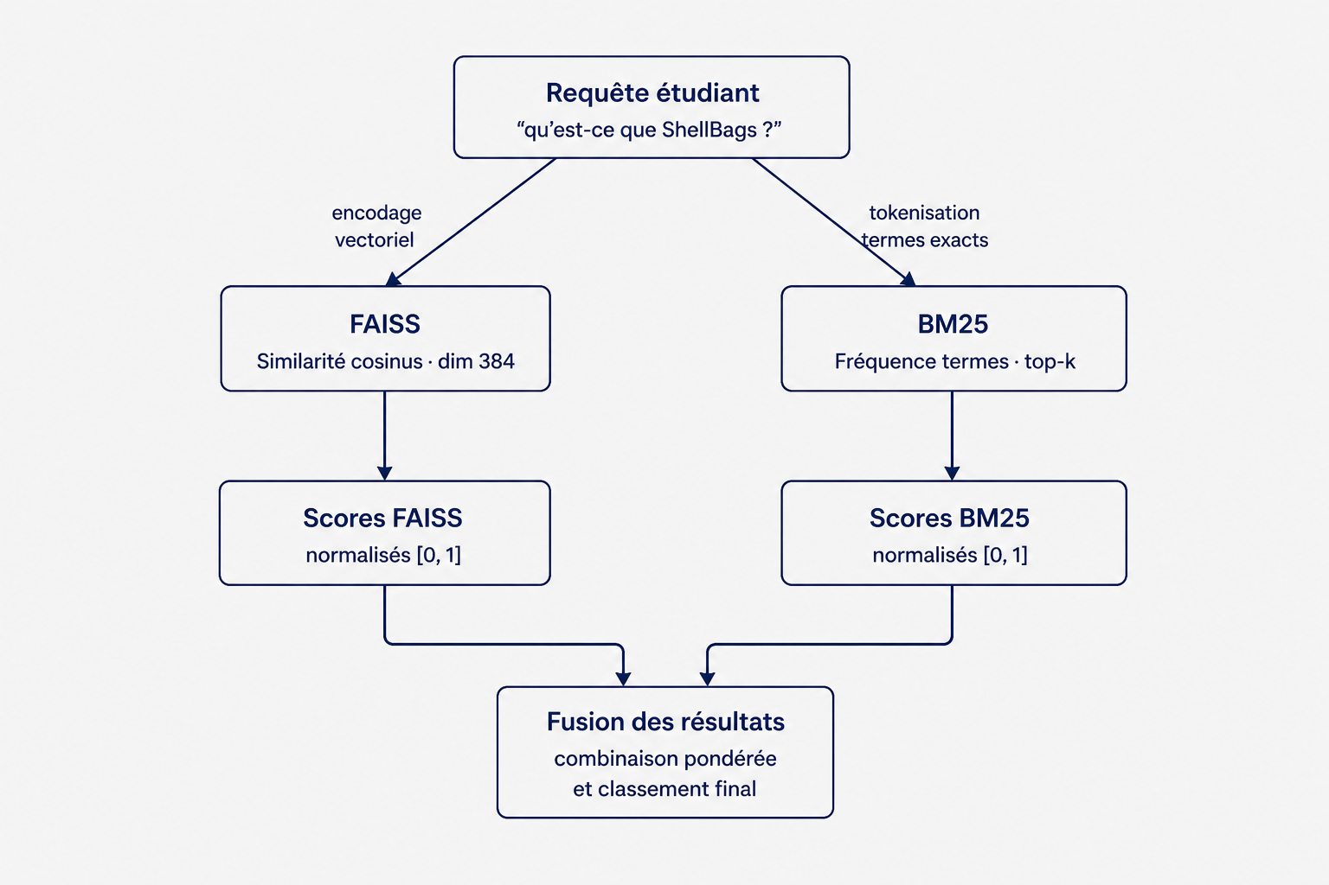
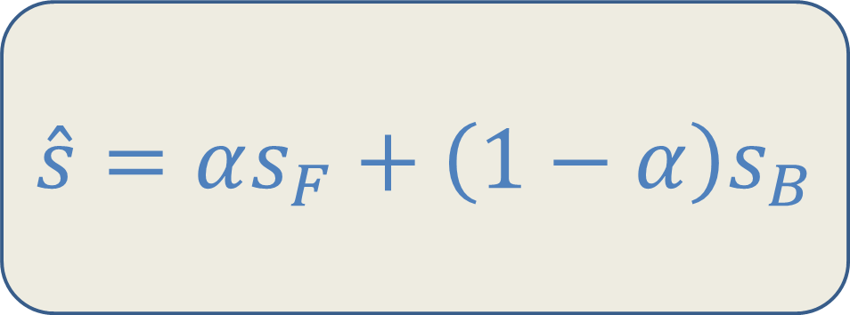

Introduction
Contexte Général
Analyse & Conception
Déploiement & Evaluation
Conclusion
3.1. Méthodologie
Phase 2 : Recherche Hybride
$$\hat{s}=αs_{F}+\left(1−α\right)s_{B}$$
$$\hat{s}=αs_{F}+\left(1−α\right)s_{B}$$
Requête étudiant → se divise en deux chemins parallèles
→ les scores sont normalisés entre 0 et 1
→ fusionnés avec α=0.5
Les chunks sont ensuite triés par score
décroissant et les k meilleurs sont retenus
15

Slide 16



Introduction
Contexte Général
Analyse & Conception
Déploiement & Evaluation
Conclusion
3.1. Méthodologie
Phase 3 : Pipeline RAG
  Query Expansion
Multi Query
Retrieval
Prompt
Engineering avancé
  BGE Reranker
  Gaussian Naïve Bayes
16

Slide 17
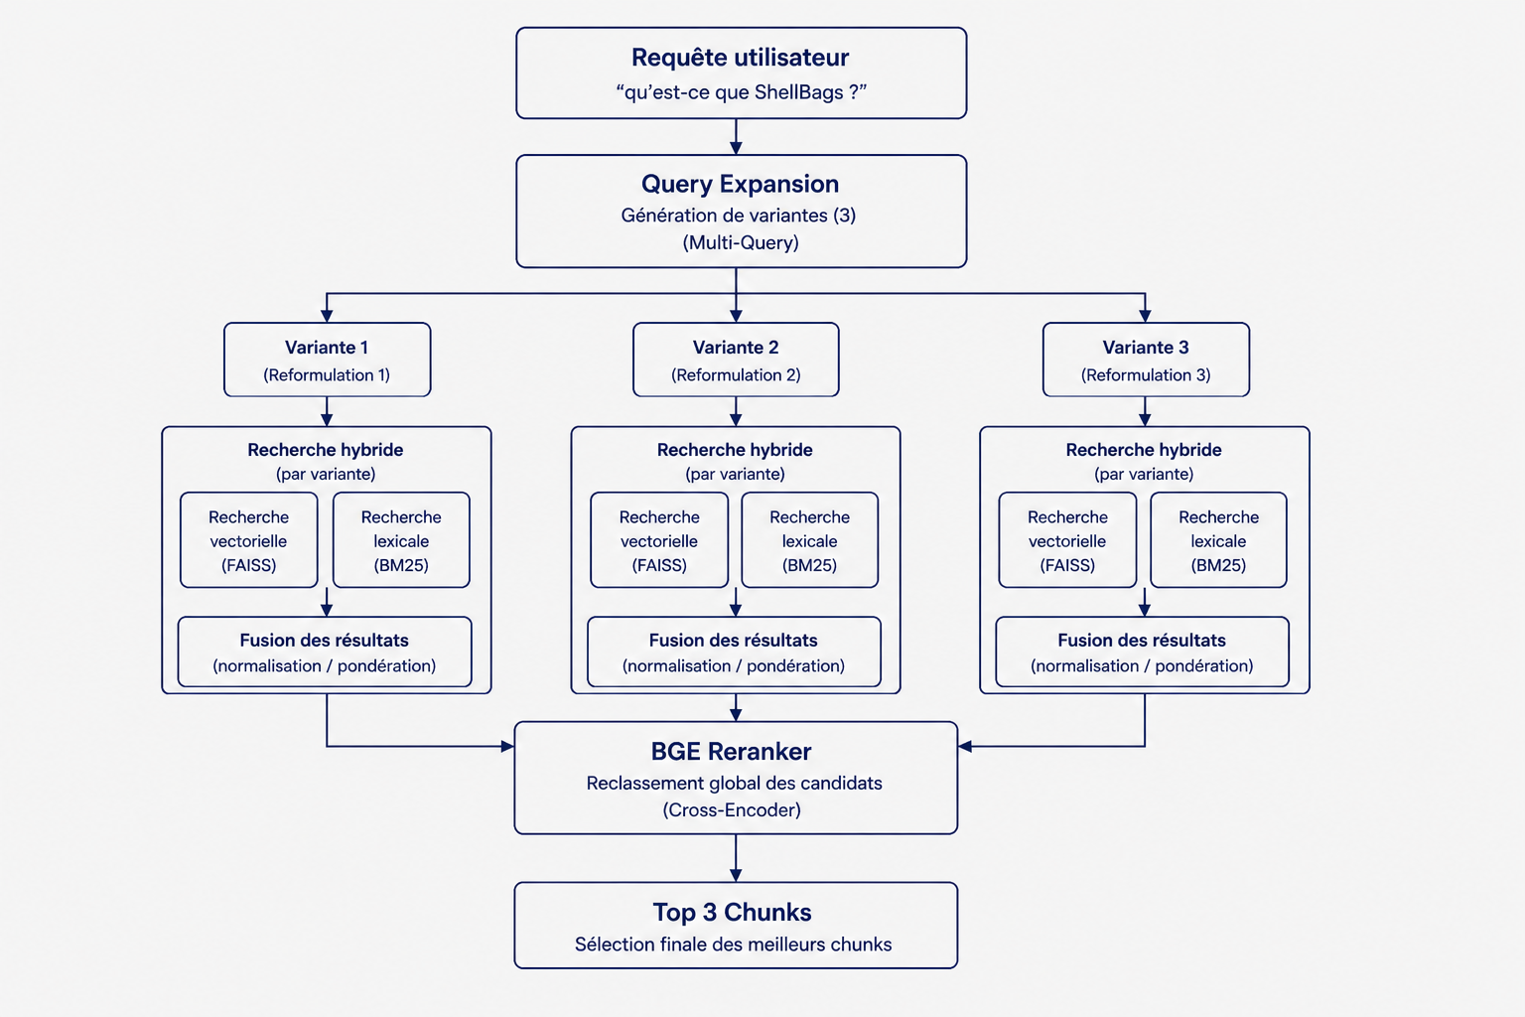
Introduction
Contexte Général
Analyse & Conception
Déploiement & Evaluation
Conclusion
3.1. Méthodologie
Phase 3 : Pipeline RAG
17

Slide 18







Introduction
Contexte Général
Analyse & Conception
Déploiement & Evaluation
Conclusion
3.1. Méthodologie
Phase 4 : Moteur Socratique
Entreprise française fondée en 2023
Modèles open-source performants
Rapport qualité / coût élevé
Deux rôles dans CyberSocrate : Query Expansion + Moteur Socratique
VS
18

Slide 19
Introduction
Contexte Général
Analyse & Conception
Déploiement & Evaluation
Conclusion
3.1. Méthodologie
Phase 5 : Moteur Socratique (Prompt Design)
Prompt Socratique
Bloc 1 — Contexte et Rôle:
Bloc 2- Calibration & Adaptation
Bloc 3-
RAG &
Output
Tu es un assistant socratique
Ne jamais donner la réponse
Détéction implicite via vocabulaire
Output:
Question Socratique
Style selon le score
Input:
TOP 3 CHUNKS
& Question étudiant
19
Notes:
→ Niveau déclaré par l'étudiant
→ Détection implicite via vocabulaire
→ Ajustement après 3 échanges → Style selon score
→ Tu es un assistant socratique
→ Ne jamais donner la réponse → UNE seule question à la fois

Slide 20
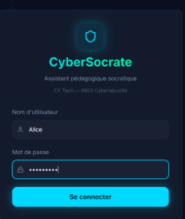
Introduction
Contexte Général
Analyse & Conception
Déploiement & Evaluation
Conclusion
4.1. Déploiement et Interface
Phase 1 : Authentification JWT
L’accès à l’application est sécurisé via JSON Web Tokens (JWT)
20

Slide 21
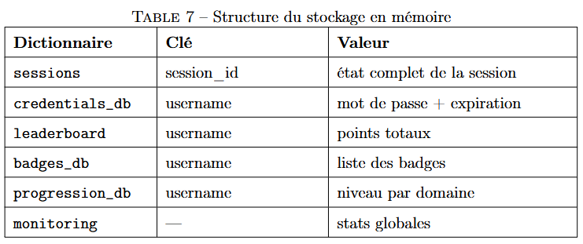
Introduction
Contexte Général
Analyse & Conception
Déploiement & Evaluation
Conclusion
4.2. Déploiement et Interface
Phase 2 :Base de données étudiants
21

Slide 22
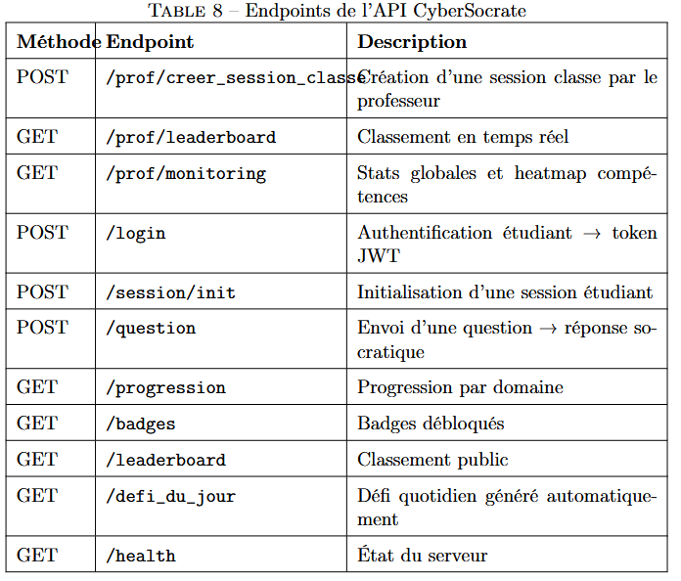

Introduction
Contexte Général
Analyse & Conception
Déploiement & Evaluation
Conclusion
4.3. Déploiement et Interface
Phase 3 : API FastAPI
22

Slide 23
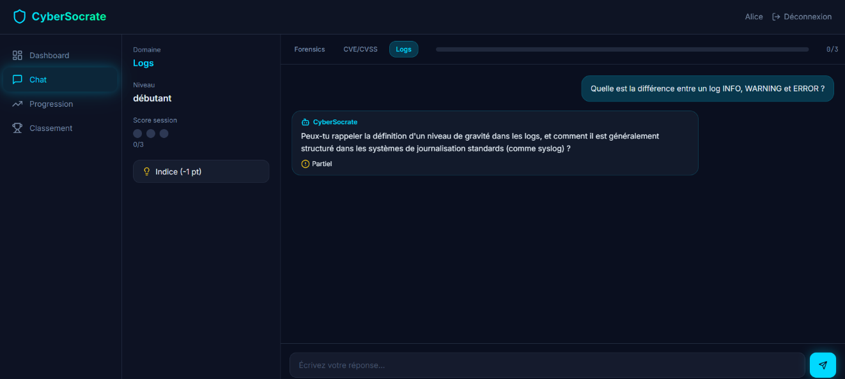
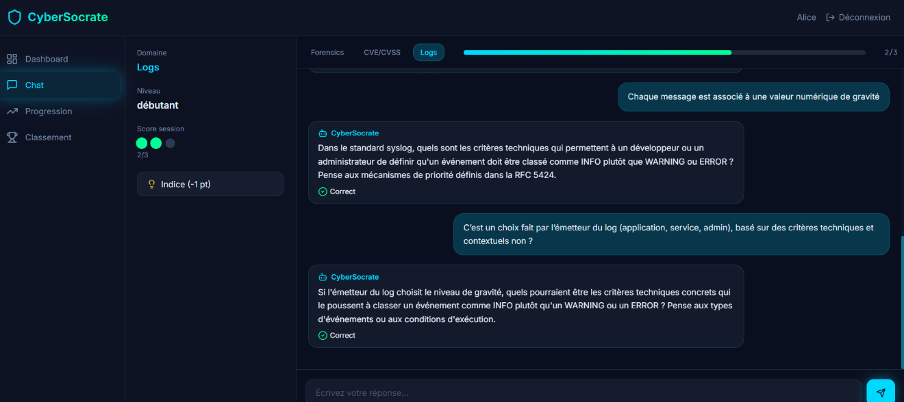
Introduction
Contexte Général
Analyse & Conception
Déploiement & Evaluation
Conclusion
4.5. Déploiement et Interface
Phase 5 : Test de la V1 avec étudiante en cybersécurité
23

Slide 24
Introduction
Contexte Général
Analyse & Conception
Déploiement & Evaluation
Conclusion
5.1. Évaluation
Phase 1 : Évaluation du pipeline RAG
Métrique | Score | Description
Context Precision | 0,96 | Les chunks récupérés sont pertinents
Context Recall | 0,76 | Les chunks nécessaires sont bien retrouvés
Answer Relevancy | 0,79 | Les questions répondent bien à la demande
24

Slide 25
Introduction
Contexte Général
Analyse & Conception
Déploiement & Evaluation
Conclusion
5.2. Évaluation
Phase 2 : Évaluation du pipeline RAG
Configuration | Temps moyen | composantes
Pipeline complet | 8.56 secondes | Tout
Sans QE/MR | 5.21 secondes | Hybrid Search + BGE Re- ranker + Mistral
Sans BGE Reranker | 4.32 secondes | Query Expansion + Mistral
Pipeline optimisé temps | 3.34 secondes | Hybrid Search + Mistral uniquement
25

Slide 26
Introduction
Contexte Général
Analyse & Conception
Déploiement & Evaluation
Conclusion
5.3. Évaluation
Phase 3 : Évaluation humaine (Nada Mchich)
Question | échelle | Score moyen
Les questions posées étaient-elles claires ? | 1 à 5 | 4 / 5
Les questions vous ont-elles guidé sans donner la réponse directement ? | 1 à 5 | 4 / 5
Lee niveau de difficulté était-il adapté à votre niveau ? | 1 à 5 | 3.5 / 5
Avez-vous appris quelque chose grâce à cet échange ? | 1 à 5 | 4.5 / 5
Préférez-vous cette approche à une réponse directe de ChatGPT ? | Oui/Non | 6/10 Oui
26

Slide 27

Introduction
Contexte Général
  Analyse & Conception
Déploiement & Evaluation
  Conclusion
5.1. Conclusion
Cette approche offre aux étudiants une expérience d'apprentissage active et personnalisée, les amenant à construire eux-mêmes leurs connaissances plutôt que de les recevoir passivement. CyberSocrate démontre qu'il est possible de combiner la puissance des LLMs avec une pédagogie rigoureuse non pas pour remplacer le professeur.
5.2. Perspective
Passer à une architecture microservices.
Fine-tuning sur les dialogues socratique de cybersécurité
Graph RAG Modéliser les relations entre les concepts sous forme de graphe de connaissances.
27

Slide 28

Spécialité : Data Science
Merci Pour Votre Attention
Réalisé par :
Encadrants :
Mr.
ETTOUHAMI Zakaria

